Slide 1
Відділ освіти Селидівської міської ради
Заклад Дошкільної Освіти №1 «Чайка»
«Національне виховання-майбутнє держави»
м.Селидове 2021

Slide 2
Красивий, щедрий рідний край
І мова наша солов’їна.
Люби, шануй, оберігай
Усе, що зветься Україна.
(І. Січовик)

Slide 3
УСЕ ПОЧИНАЄТЬСЯ З РАННЬОГО ДИТИНСТВА…

Slide 4
Національний куточок-один із основних компонентів життєвого простору,що сприяє формуванню національної свідомості у дітей дошкільного віку

Slide 5
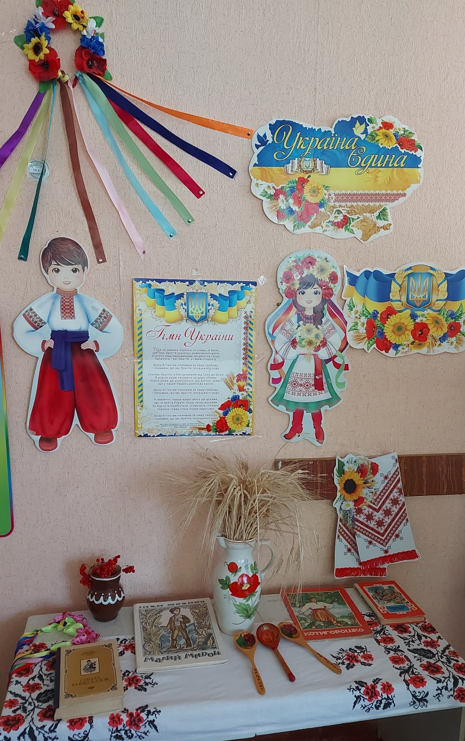

Slide 6
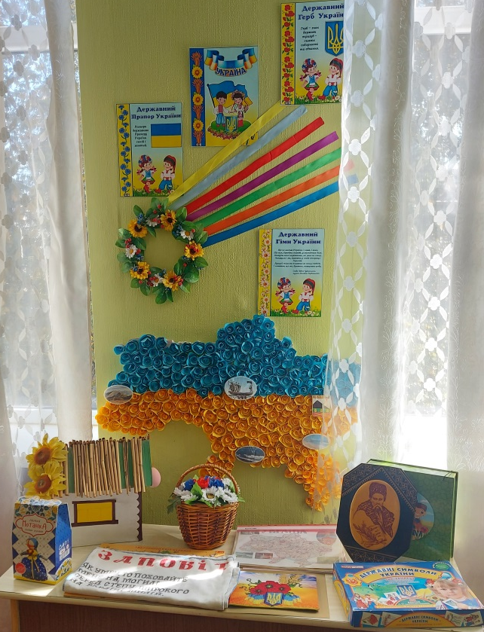
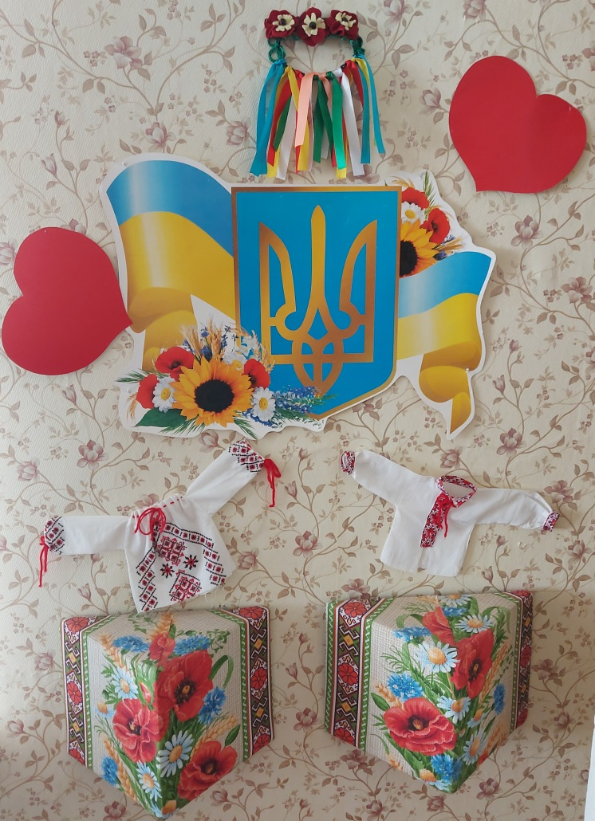
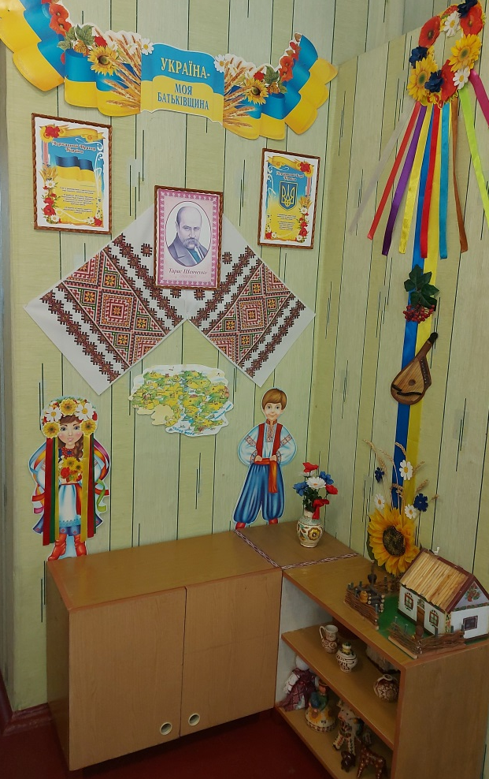
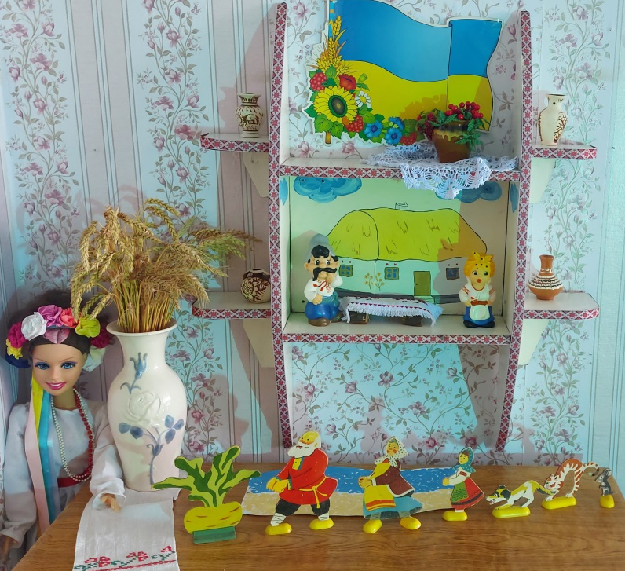

Slide 7
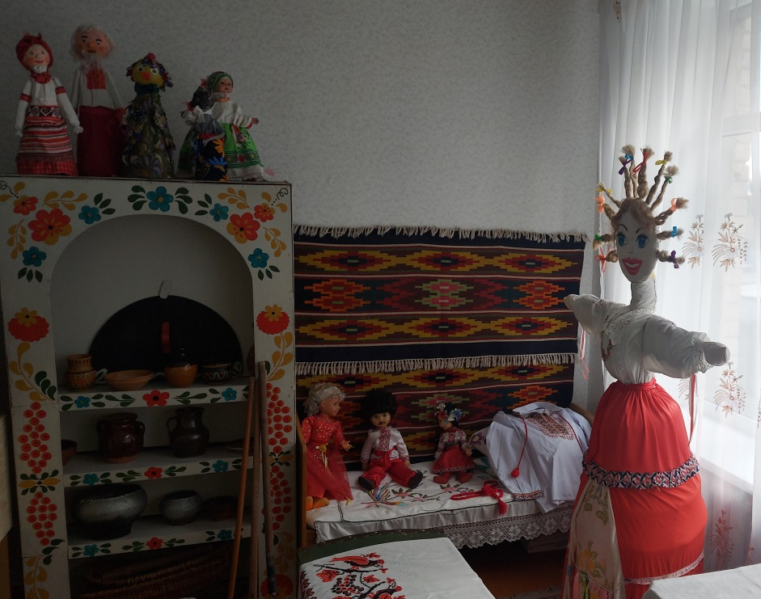
Кімната народознавства в ЗДО

Slide 8
Форми роботи з національно-патріотичного виховання дошкільників

Slide 9
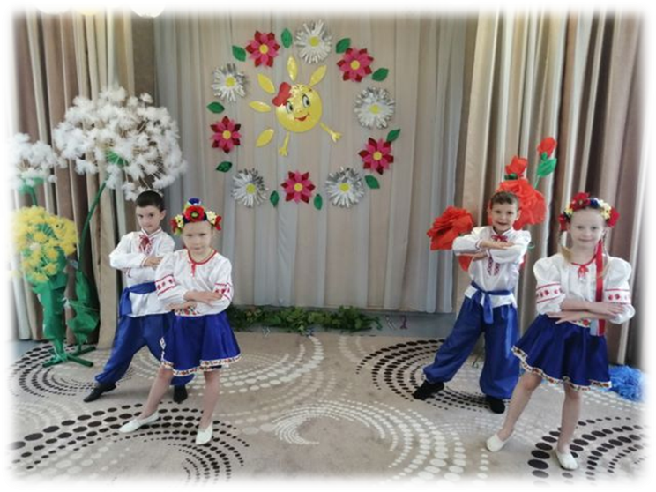
Заняття
Бесіди
Тематичні свята
Участь у конкурсах,змаганнях
Розваги
Тематичні виставки робіт вихованців та їх батьків

Slide 10
Тематичні свята,розваги
У звичаях,традиціях народу
Ти душу України пізнавай!

Slide 11
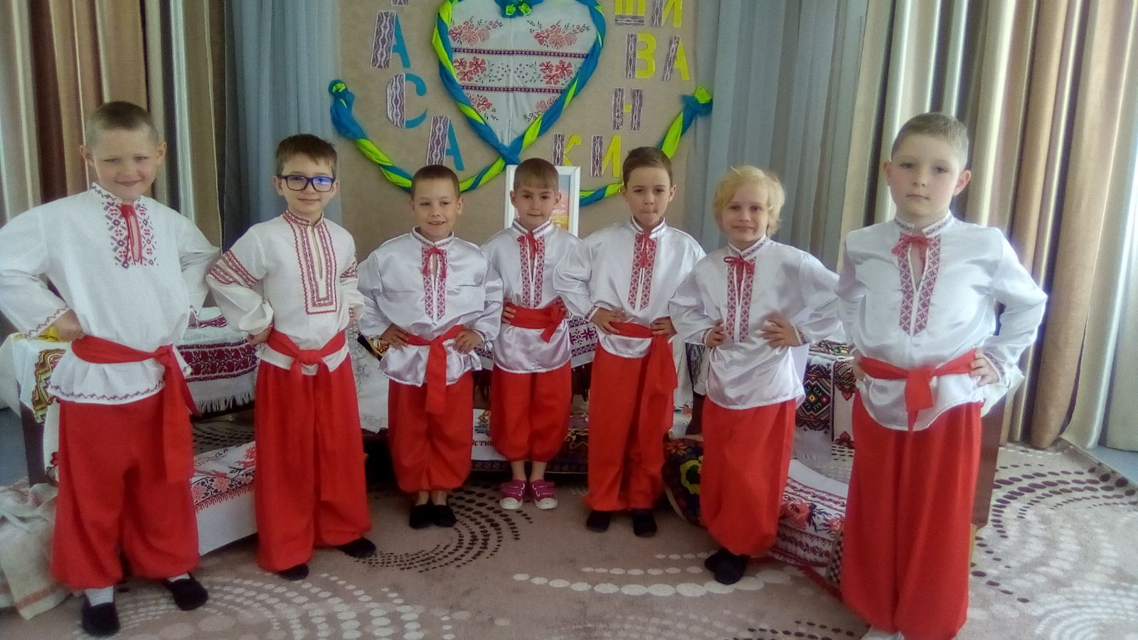
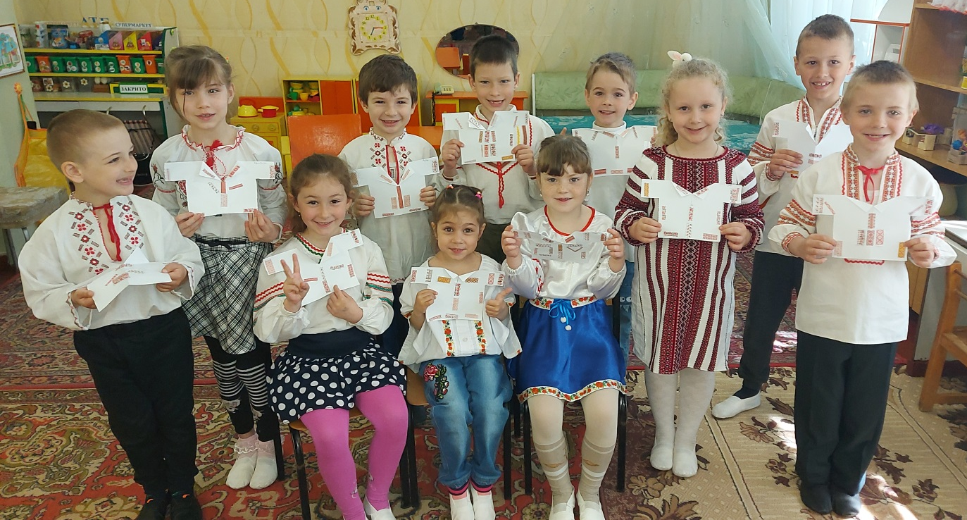
День вишиванки
Щоб вишиваночку вдягати,
Вагомий привід треба мати
Ми її хочемо носити кожен день,
Співать народних в них пісень!

Slide 12
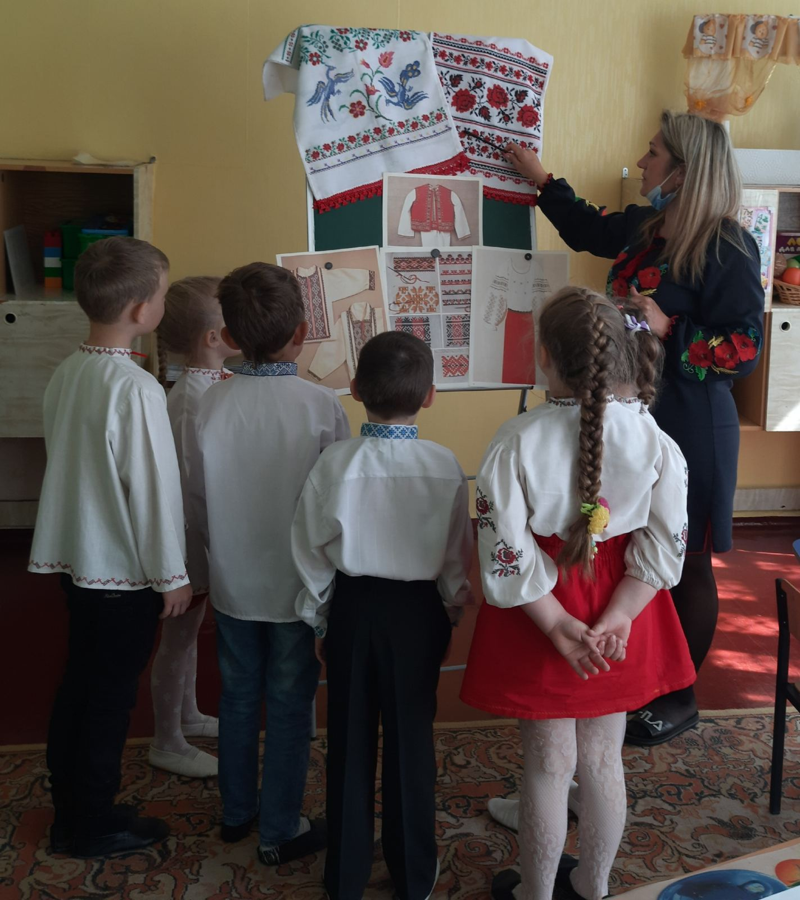
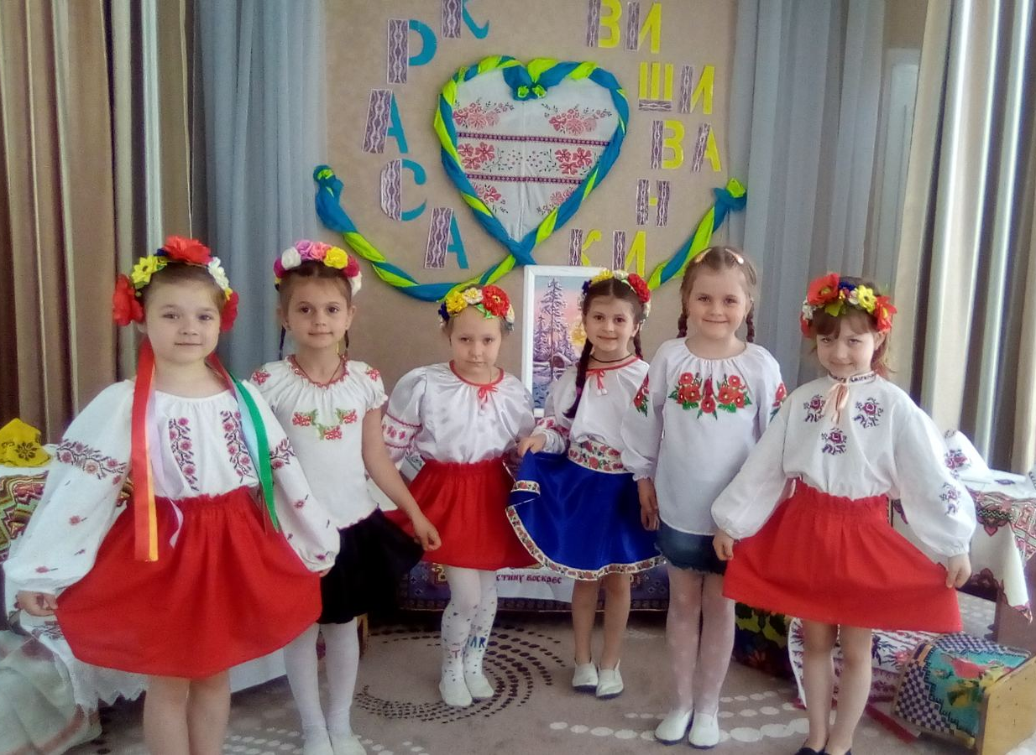

Slide 13
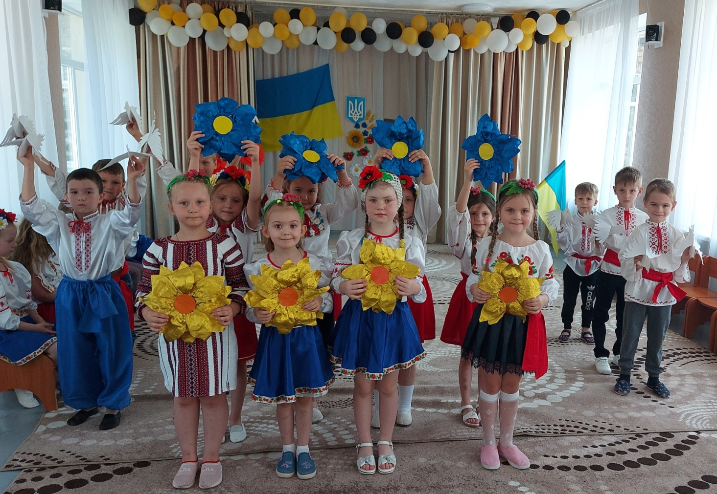
День Конституції України
Конституція України… Зіткана з сяйва зірок та гомону лісів, скупана в кришталевих струмках та козацькій звитязі, змочена сльозами невільників та обласкана натхненним вітром свободи. Цей дорогоцінний спадок предків покликаний берегти право людини на вільне життя та всебічний розвиток особистості.

Slide 14
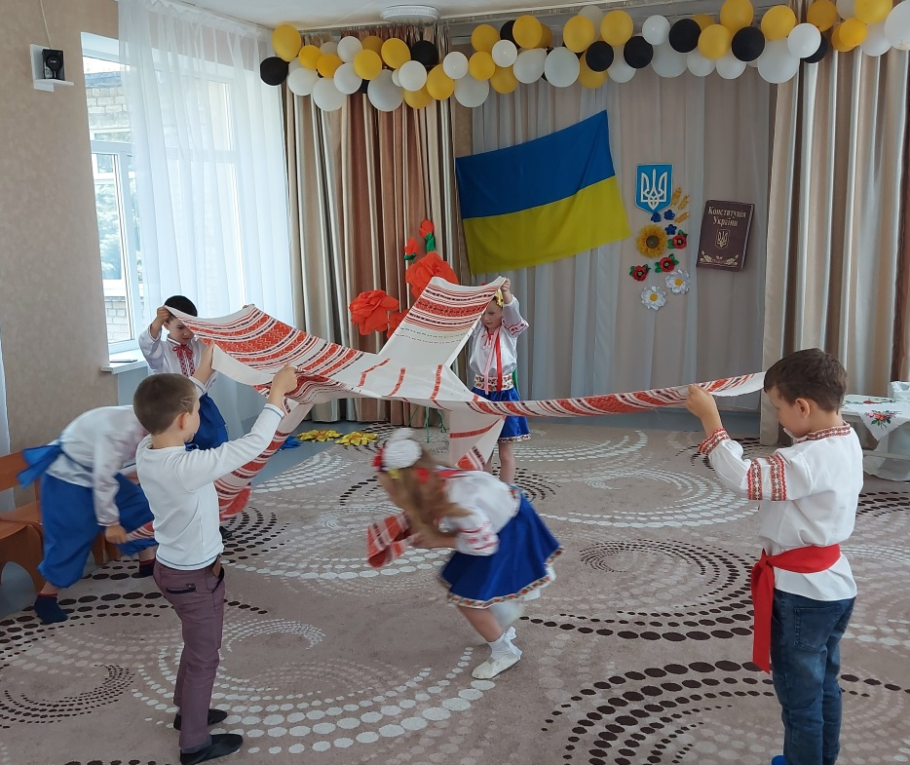
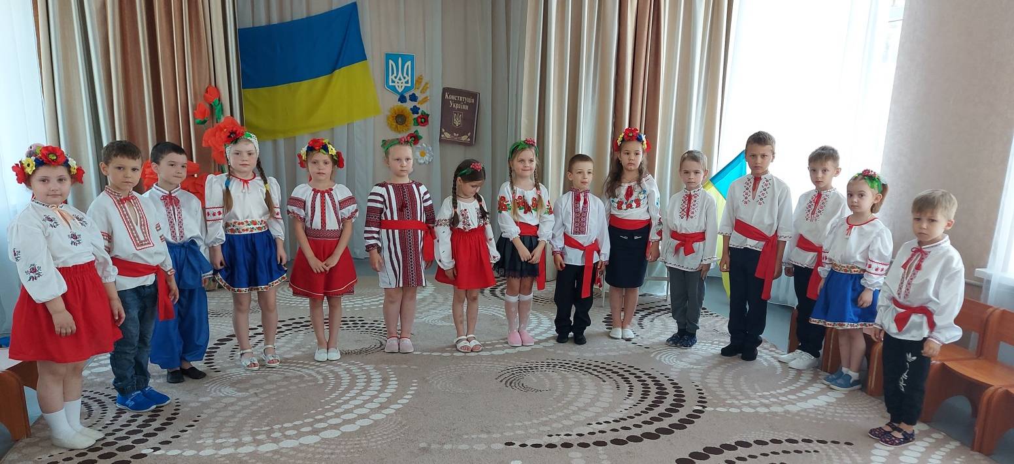

Slide 15
Стрітення
Коли зима стрічається з весною,
Твердих крижин розгойдується спів,
Пухнастий сніг крихкою пеленою
Мов водоспад сповзає із дахів!

Slide 16
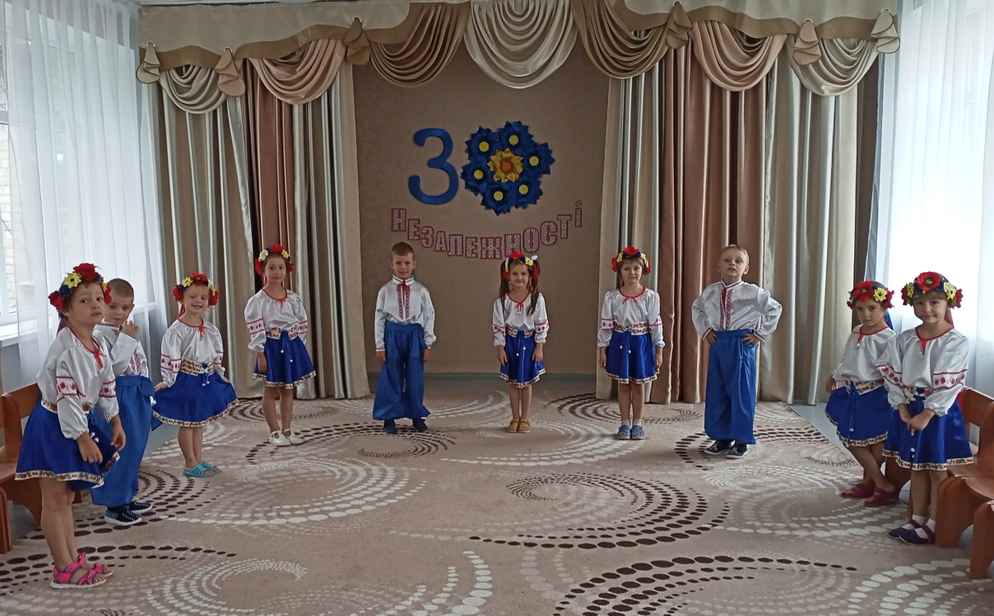
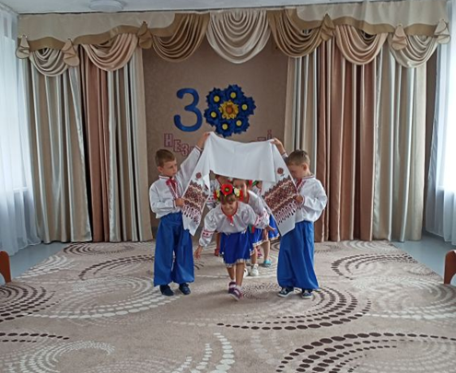
День Незалежності України
Святковий день — 24 серпня,
Так хочеться усмішок і пісень,
Бо Україна — Незалежна.
Запам'ятайте, люди, світлий день!

Slide 17
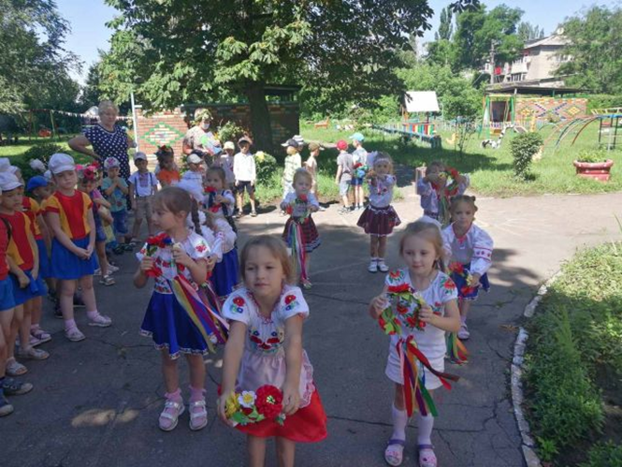
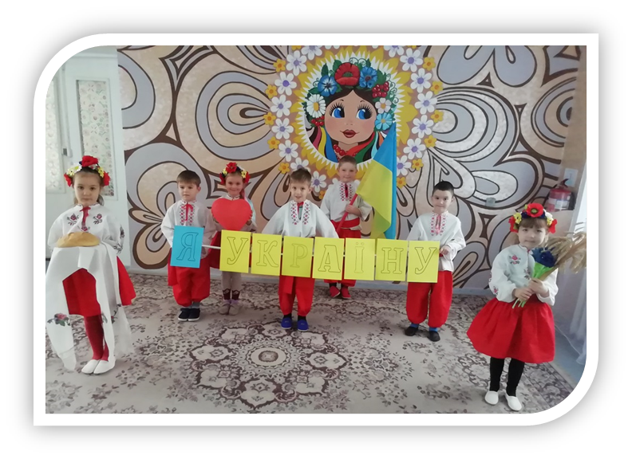
«Івана Купала»
На Івана, на Купала
Спать родина не лягала:
Як зоря лише займалась,
У водоймищах купалась.

Slide 18
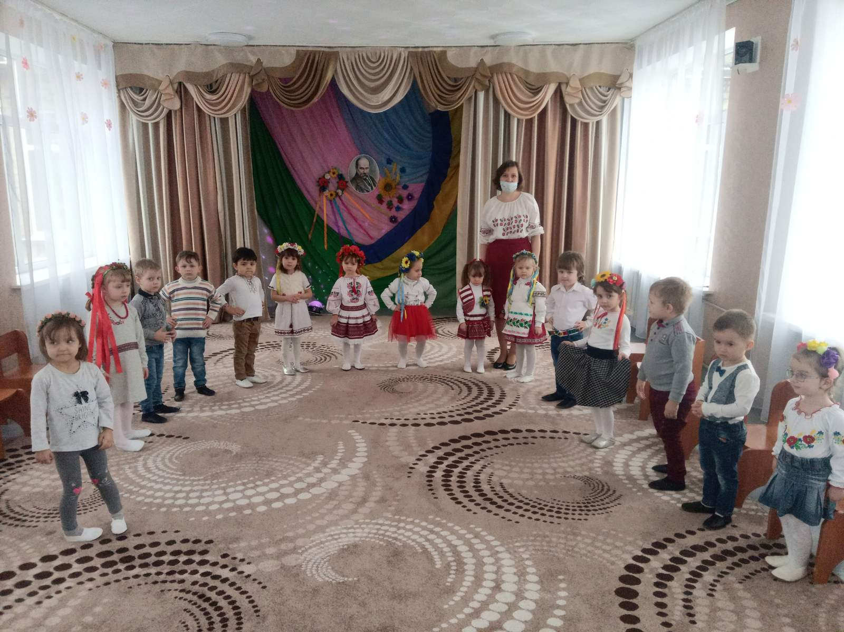
До Дня народження Лесі Українки
Вона боролася за правду й волю,
Щоб не було життя злиденного ніде.
Вона боролася за нашу кращу долю,
За наш буденний світлий день.
День народження Тараса Шевченка
Снились Тарасові в чорній неволі
Гори дніпрові високочолі,
Де сокорина, пухом припала,
Віти на воду порозпускала.

Slide 19
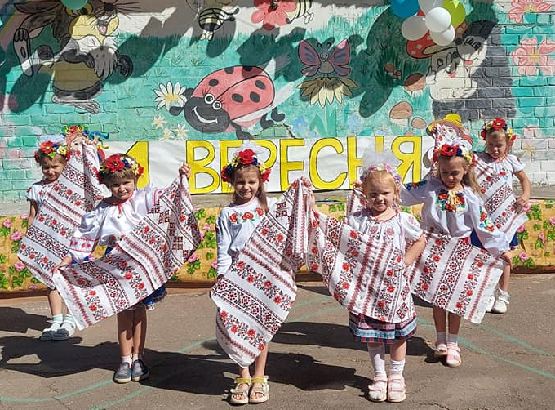
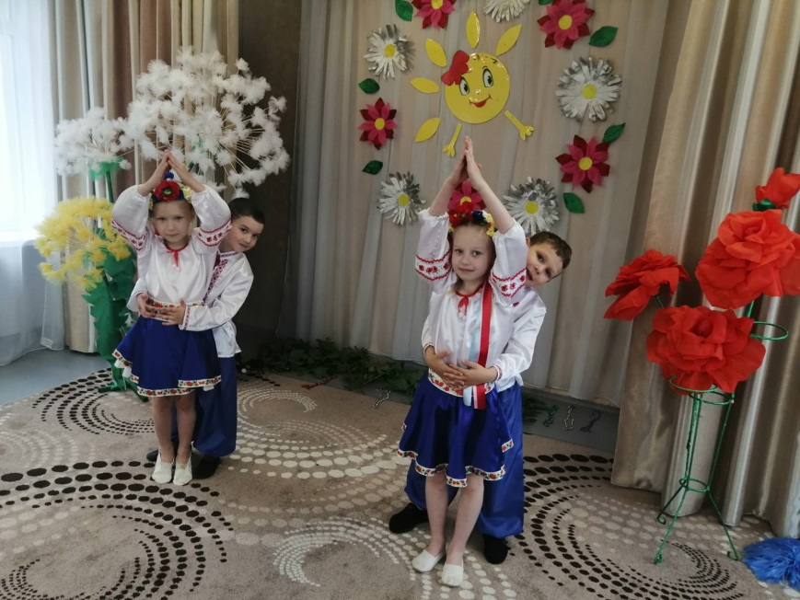
Тематичні заняття
1 вересня-День знань!
«На пташиному подвір'ї»
Міжнародний день захисту дітей

Slide 20
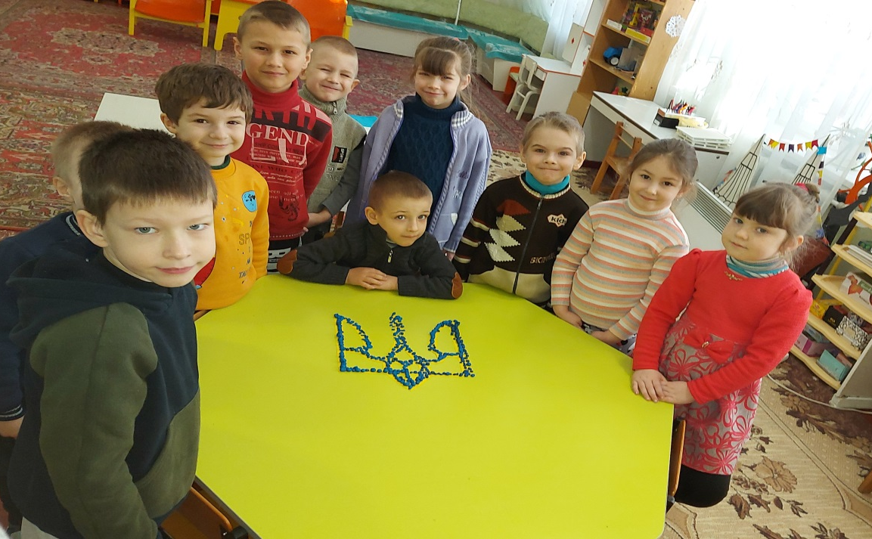
День Державного Герба України

Slide 21
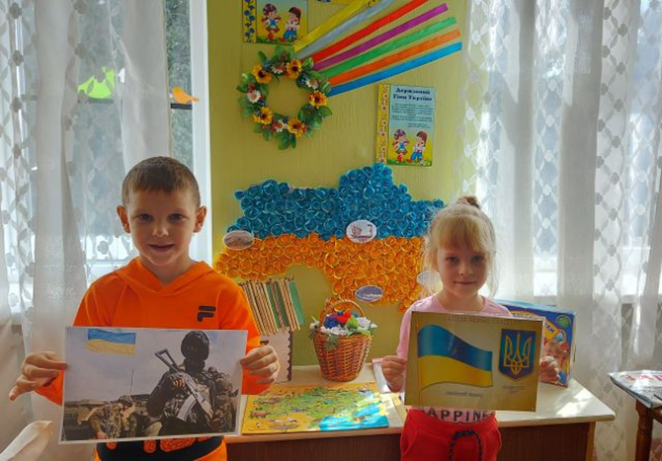
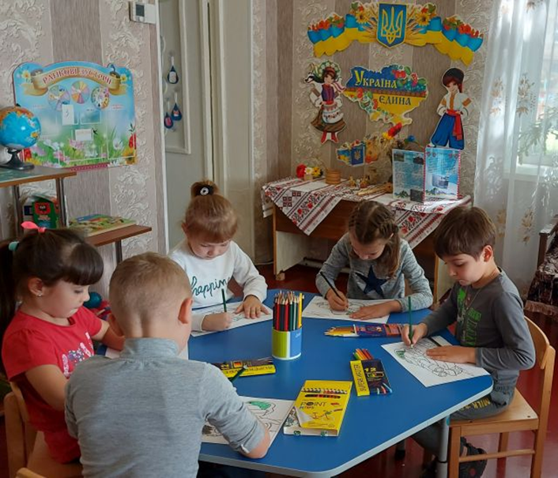
«День пам'яті Захисників України»

Slide 22
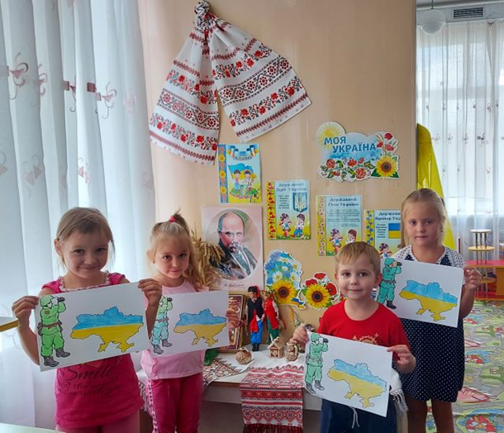
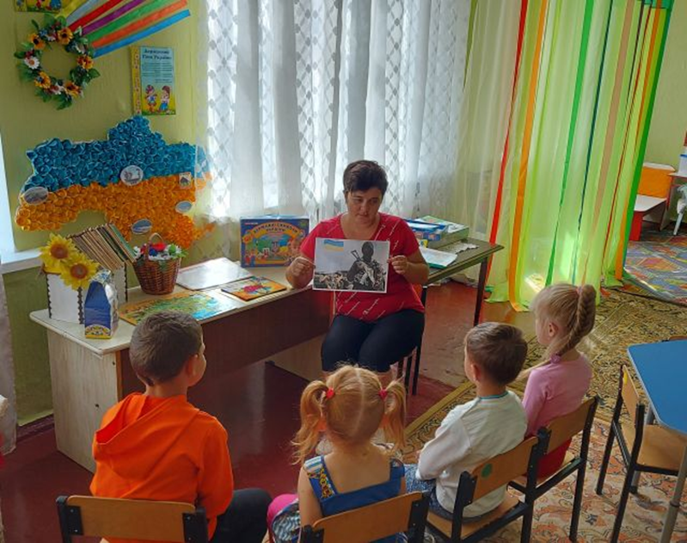
Щоб ніколи втоми Ви не знали,
Щоб на все Вам сили вистачало.

Slide 23
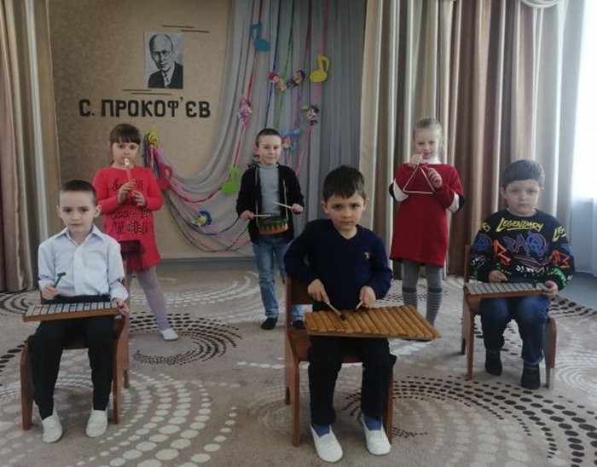
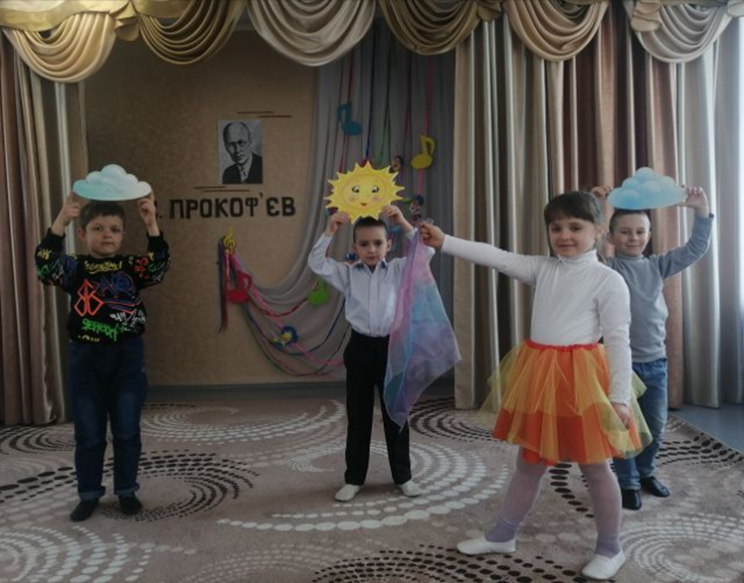
С.Прокоф'єв-
видатний композитор, піаніст, диригент…

Slide 24
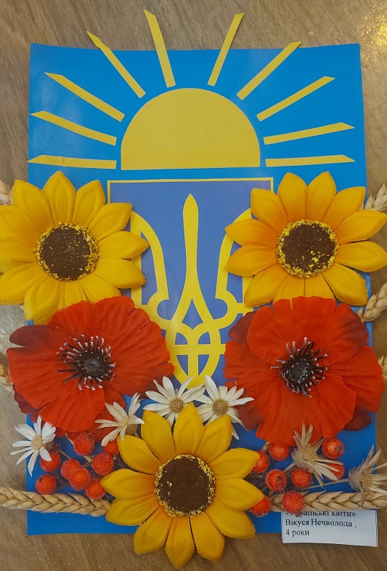
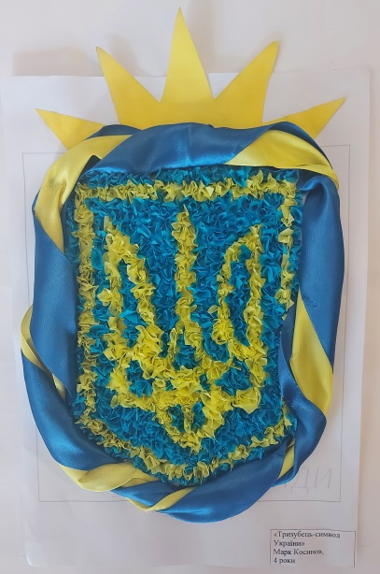
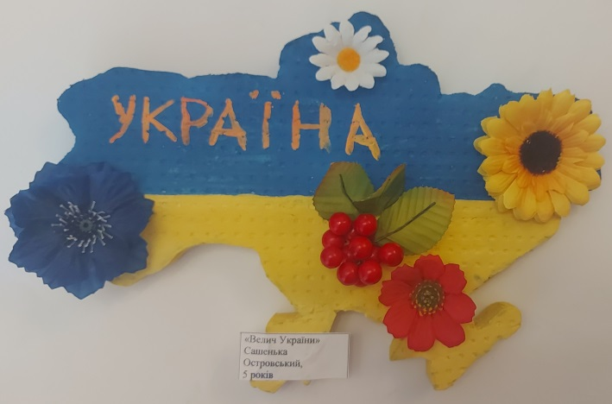
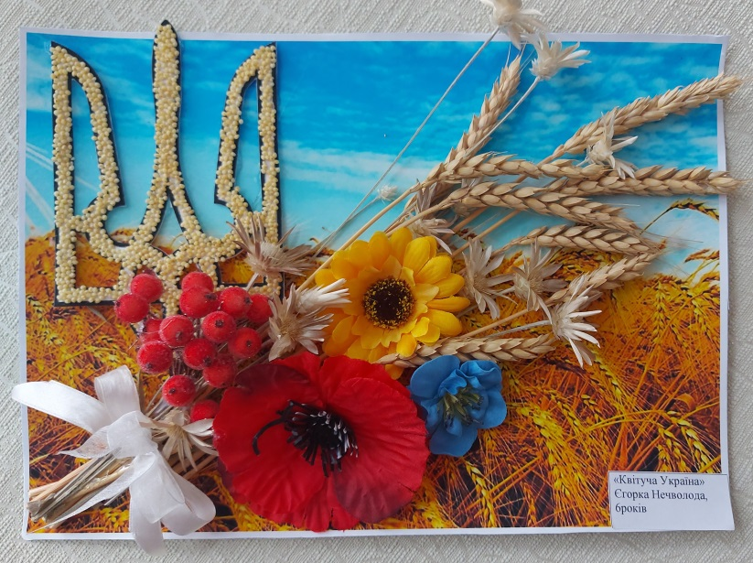
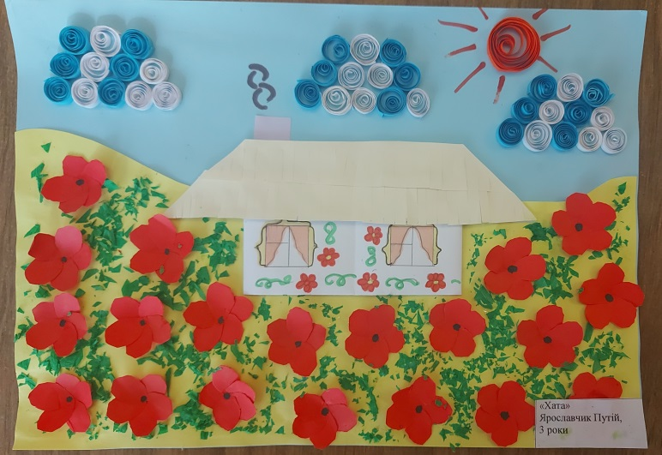
Тематичні виставки робіт вихованців та їх батьків

Slide 25
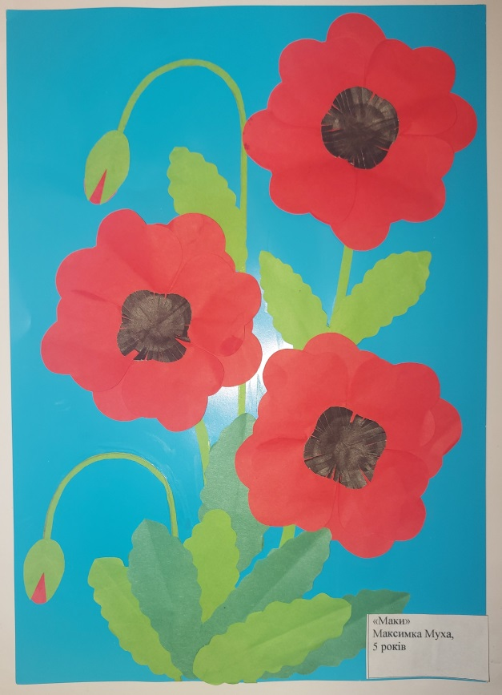
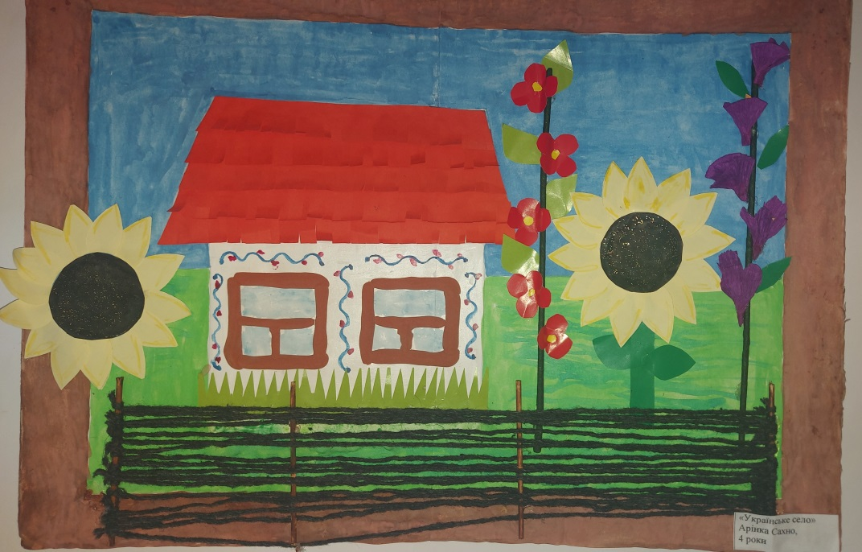

Slide 26
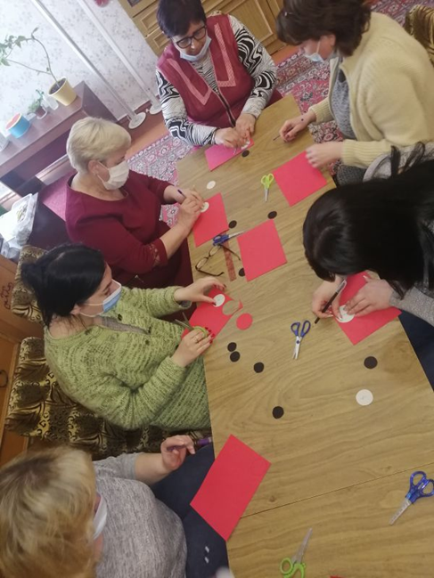
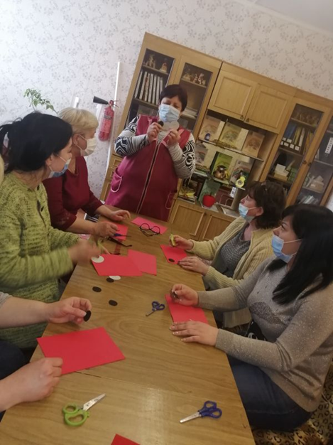
Педагогічні майстер-класи
Майстер-клас до Дня пам'яті і примирення «Червоні маки-символ пам'яті»

Slide 27
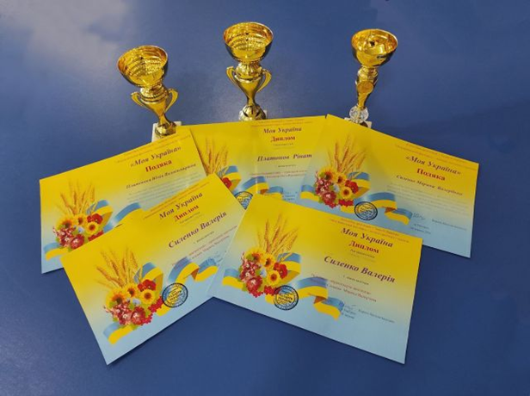
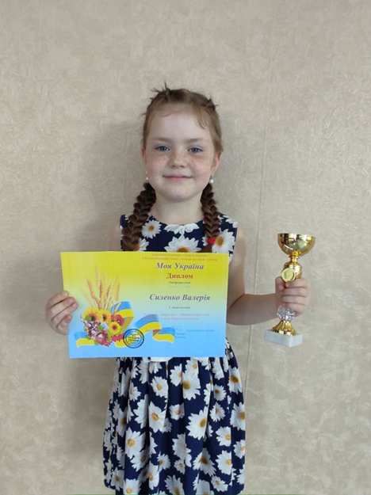
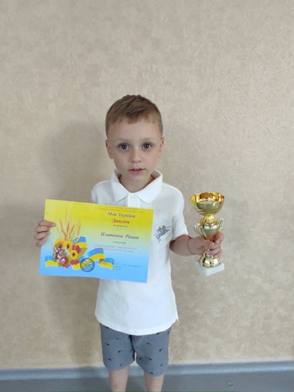
Участь у конкурсах
Конкурс
«Моя Україна»

Slide 28
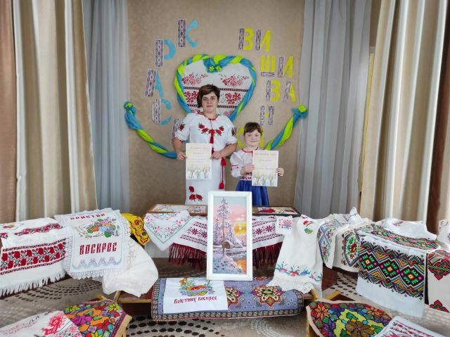
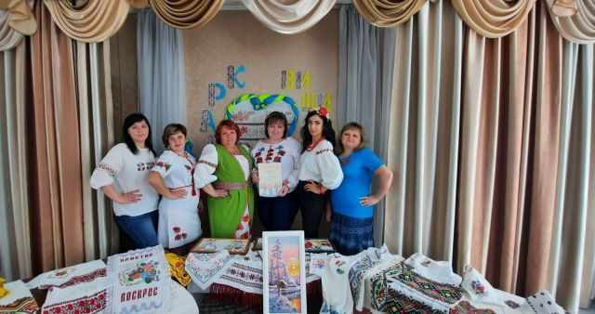
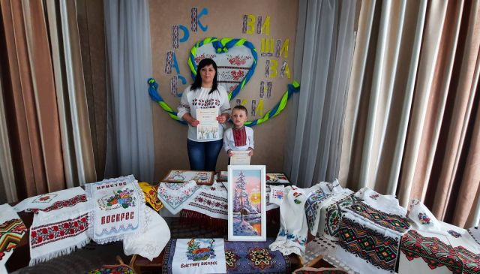
Конкурс
«Великоднє диво»

Slide 29
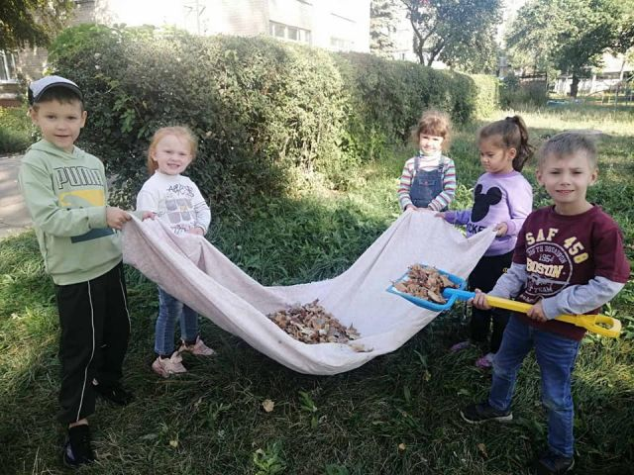
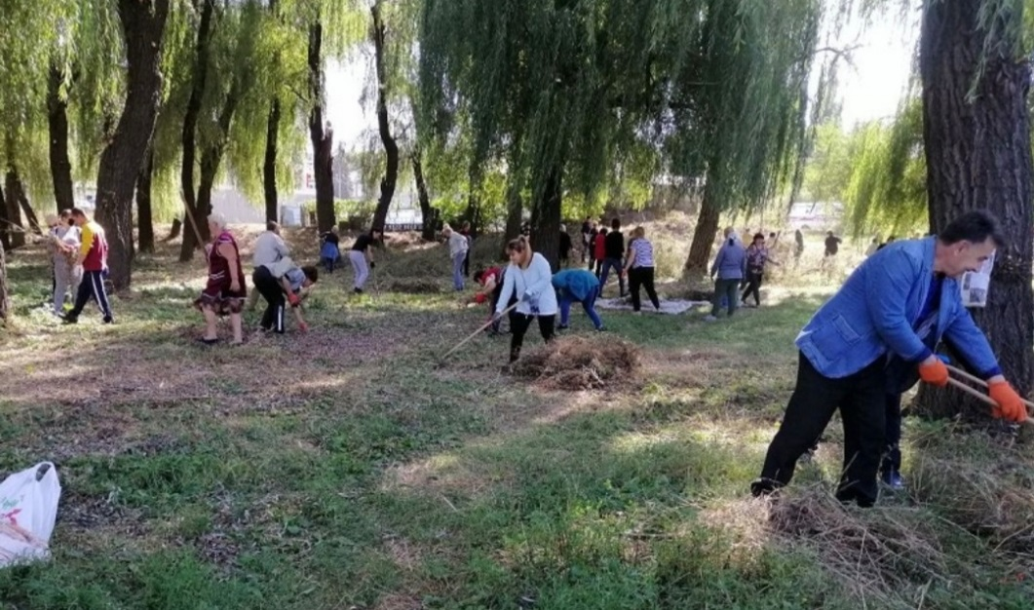
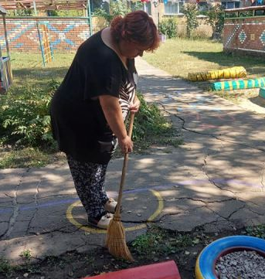
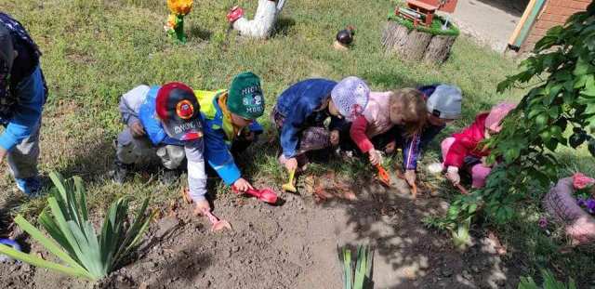
Заради майбутнього,заради щасливої долі!
Екологічна акція
«Побачив?
Прибери!»

Slide 30
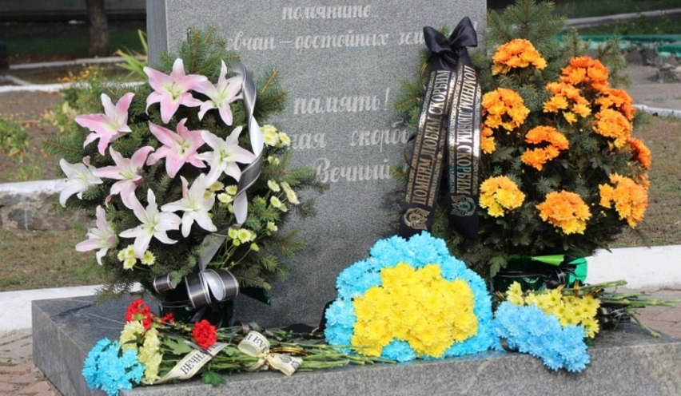
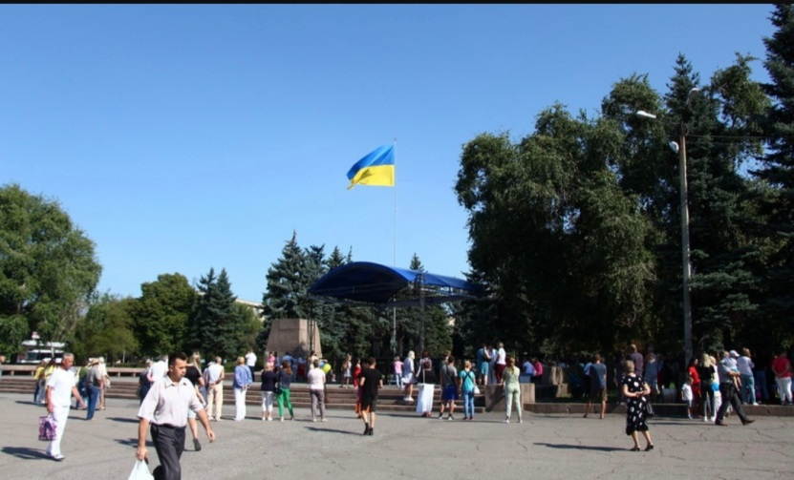
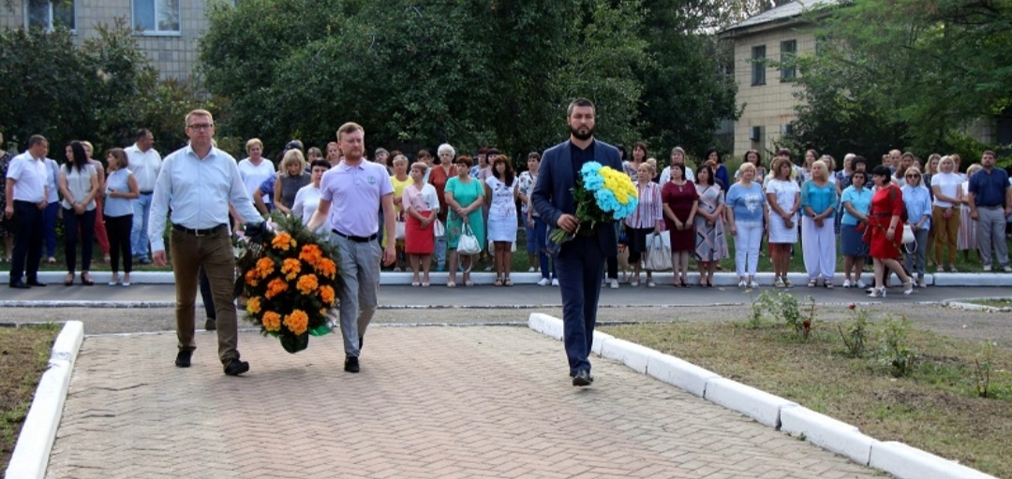
ПАТРІОТИЧНЕ ВИХОВАННЯ ПОЧИНАЄТЬСЯ
З НАС!

Slide 31
Мої нескінченні дороги
Сплелися, мов доля моя,
Я знову вернув до порога,
Де батьківська рідна земля.
Країно моя — Україно,
Ще пращурів пам ять жива,
Знайома тут кожна стежина,
І сонце мене зігріва.
Хай пісня твоя, Україно,
Злітає, як птах у блакить,
А мова твоя солов їна
У кожній оселі звучить.
Піду у садочок вишневий,
Послухаю спів солов я,
Там ранок зустріну рожевий,
Тобі я вклонюся, земля.
Ф. Пантов

Slide 32
Любіть Україну, як сонце, любіть,
як вітер, і трави, і води…
В годину щасливу і в радості мить,
любіть у годину негоди.
Любіть Україну у сні й наяву,
вишневу свою Україну,
красу її, вічно живу і нову,
і мову її солов'їну.

Slide 33
ДЯКУЄМО ЗА УВАГУ!

